Slide 1

§17-3 卡诺循环
一、 循环 (cycle)
（1）循环 一个系统若从某一状态出发，经一系
列任意的过程又回到原来的状态，这一系列过程组
成了一个循环。
p
·
B
构成系统的物质称为工作物质。
·
·
C₁
循环的特征：系统的内能没有变化。
·
C₂
D
o
准静态循环可以在p-V图上表示出来。
E
F
V
若循环是沿顺时针方向进行的，称为正循环；
若循环是沿逆时针方向进行的，称为逆循环。

Slide 2
约定 在本节的讨论中，用A和Q分别表示功和热
量时，均指其数值的大小，或绝对值。
（2）热机 系统在正循环中从高温热源吸收热量，
对外界作功, 同时还必须向低温热源释放热量；系
统对外界所作的功等于系统吸收的热量与释放的热
量之差（图中闭合曲线所围面积）。
p
·
高温热源 T₁
B
·
Q₁
C₁
·
·
A
C₂
D
o
Q₂
E
F
V
低温热源 T₂

Slide 3
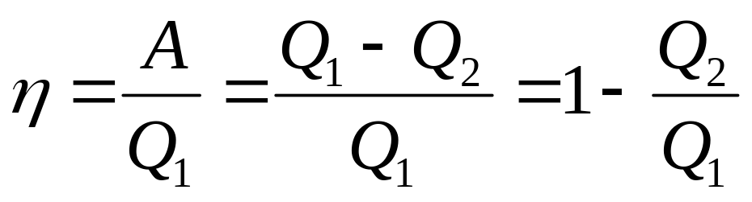
热机效率
热机效率的高低表示热机由外界吸收来的热量中
有多少被转变为有用的功。
（3）致冷机 在逆循环中外
界对系统作功 A，使系统从低
温热源吸收热量Q₂，同时还必
须向高温热源释放热量Q₁；系
统释放的热量Q₁等于系统吸收
的热量与外界对系统所作功之
和，即Q₂ +A。
高温热源 T₁
Q₁
A
Q₂
低温热源 T₂

Slide 4
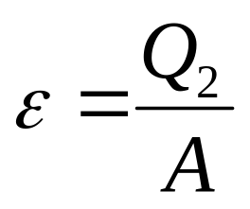
制冷系数
p
·
B
·
C₁
制冷机制冷系数的大小，表
示外界对制冷机作单位功时制
冷机可以从低温物体所取走热
量的多少。
·
·
C₂
D
o
E
F
V
二、卡诺循环
卡诺循环是一种重要的循环，是卡诺(N.L.S.Carnot)
于1824年首先提出的，这种循环确定了热转变为功的
最大限度。

Slide 5
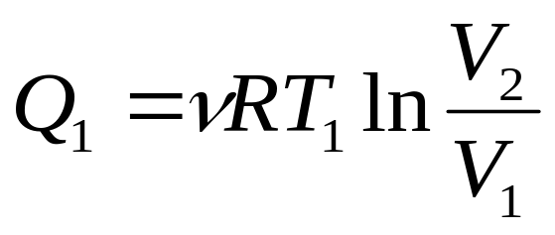
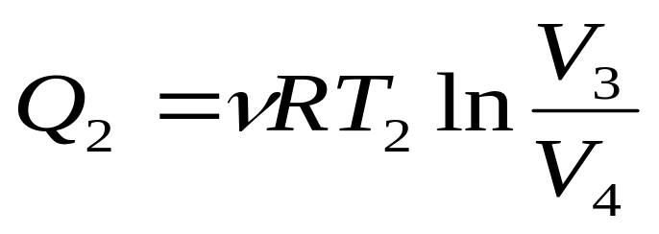
卡诺循环是由两条等温线和两条绝热线构成的循
环，1→2和3→4是两条等温线， 2→3和4→1是两条
绝热线。
p
·
（1）正卡诺循环的效率
p₁
1
1→2 等温膨胀过程 ，
吸收热量
T₁
p₂
·
2
·
p₄
4
T₂
·
p₃
3
3→4 等温压缩过程，
释放热量
o
V
V₁
V₄
V₂
V₃

Slide 6
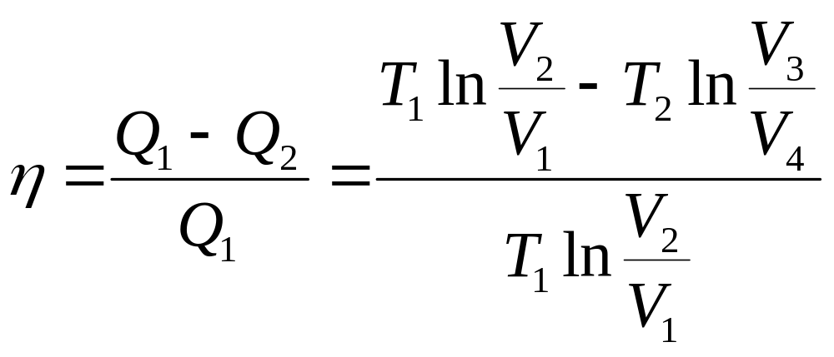
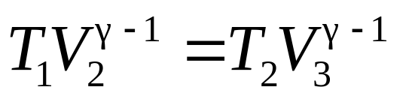
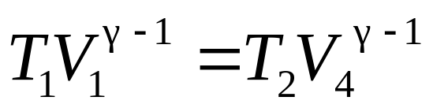
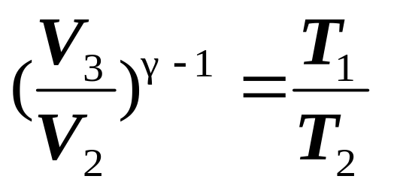
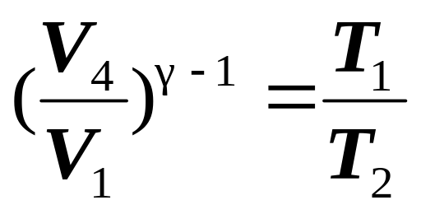
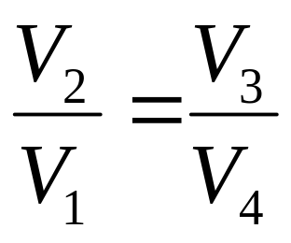
卡诺循环的效率
根据绝热方程，应有
即
由上式可得

Slide 7
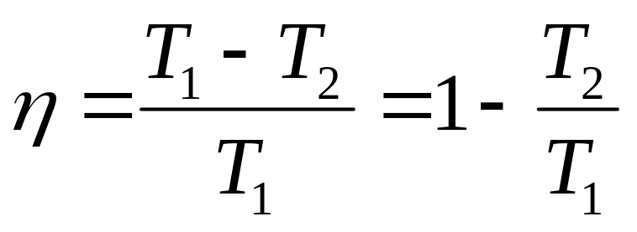
最后，得到卡诺循环效率的表示式
可见，以理想气体为工作物质的卡诺循环的效率，
只取决于高温热源的温度T₁ 和低温热源的温度T₂ 。
当高温热源的温度T₁越高、低温热源的温度T₂越
低时，卡诺循环的效率越高。
（2）逆卡诺循环的制冷系数
在一次逆循环中，外界对系统作功A，系统从低
温热源吸取热量Q₂，同时向高温热源释放热量Q₁ 。

Slide 8
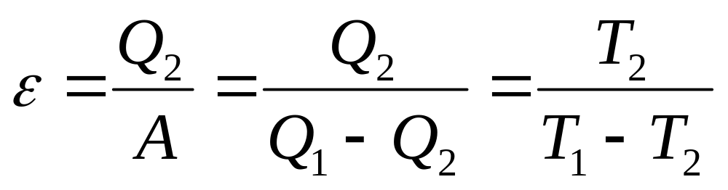
逆卡诺循环的制冷系数为
可见，逆卡诺循环的制冷系数也只取决于高温热
源的温度T₁和低温热源的温度T₂ 。当低温热源的温
度T₂越低时，制冷系数越小。这说明，系统从温度
较低的低温热源中吸取热量时，外界必须消耗较多
的功。

Slide 9
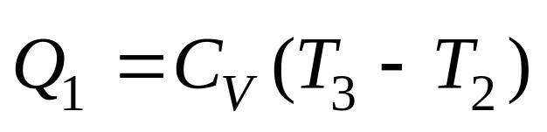
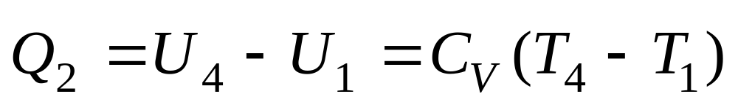
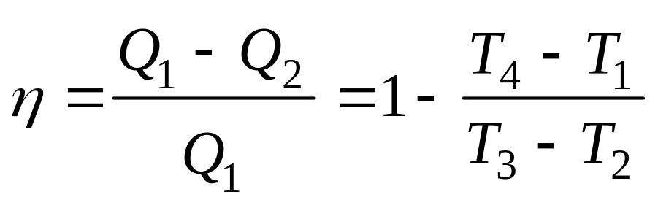
例1:在奥托循环中，如果已知两个等体过程的体
积V₁和V₂，求奥托循环的效率。
p
3
解: 系统在一个奥托循环中从
外界吸收的热量Q₁和向外界释放
的热量Q₂ 分别为
2
4
1
o
V₂
V₁
V
根据热机效率的定义，有

Slide 10
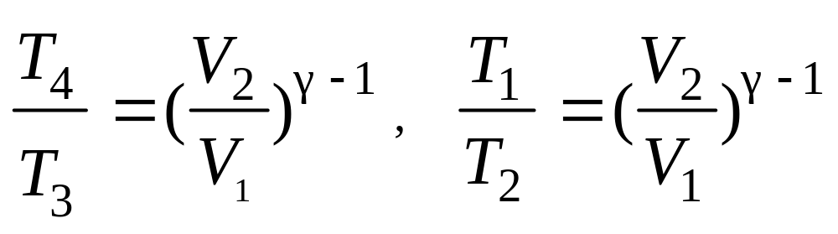
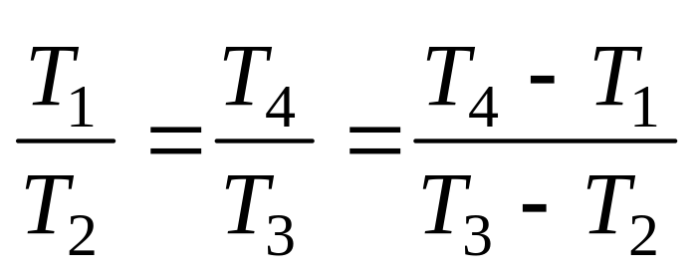
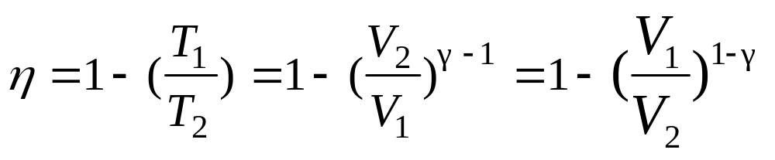
因为1→2和3→4都是绝热过程，所以有
由此可得
所以
式中V₁/V₂称为绝热压缩比。由上式可以看出，奥
托循环的效率完全决定于绝热压缩比。

Slide 11
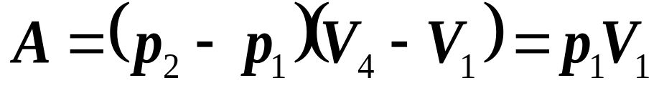
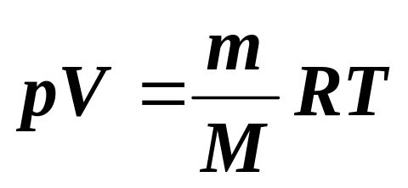
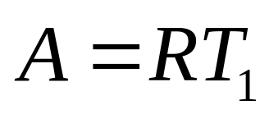
例2:1mol氦气经过如图所示的循环，求在1-2，2-3，3-4，4-1的过程中吸收的热量和循环效率。
解 : 气体经过循环做的净功W为各过程所包围的面积，即：
p
2P₁
2
3
P1
1
4
利用理想气体状态方程
o
V1
2V1
V
得

Slide 12
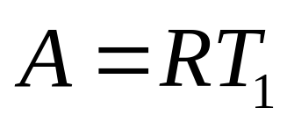
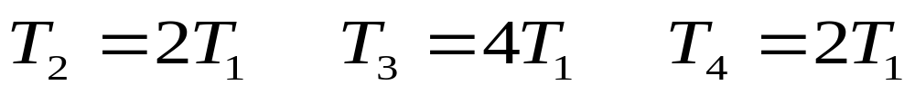
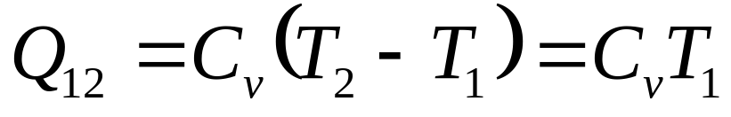
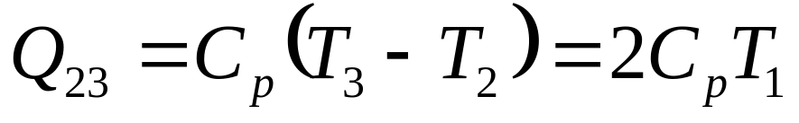
式中T1为点1的温度，由理想气体状态方程可求出其它各点的温度
因为系统在等体过程1-2、等压过程2-3中分别吸热 Q₁₂、Q₂₃ ；在等体过程3-4、等压过程4-1中分别放热 Q₃₄、Q₄₁，所以：

Slide 13
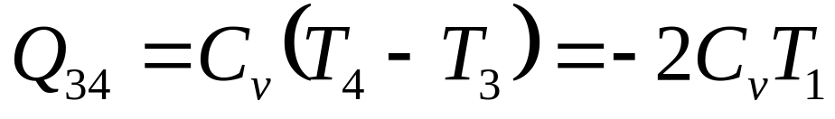
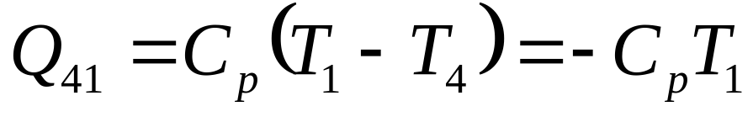
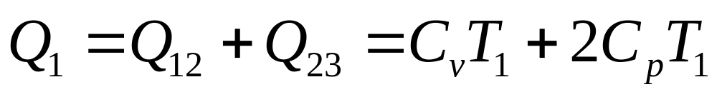
系统经历一个循环吸收的热量为：

C
=
C
+
R
p
v
∴
=
+
(
+
)
=
(
+
)
Q
C
T
2
C
R
T
T
3
C
2
R
1
v
1
v
1
1
v
系统在此循环中放出的热量为：

Slide 14
式中Q₂是绝对值，此循环效率为：
Q
−
Q
A
RT
η
=
1
2
=
=
(
)
Q
Q
T
3
+
C
2
R
1
1
1
v
R
=
=
15
.
3
%
3
+
C
2
R
v

